Slide 1
Социально-экологический проект
«Чистая школа, чистый поселок»
волонтерского отряда «Лига добра»
МАОУ «СОШ №20»
п.Красноярский
Кваркенского района
Оренбургской области
2018 г.

Slide 2
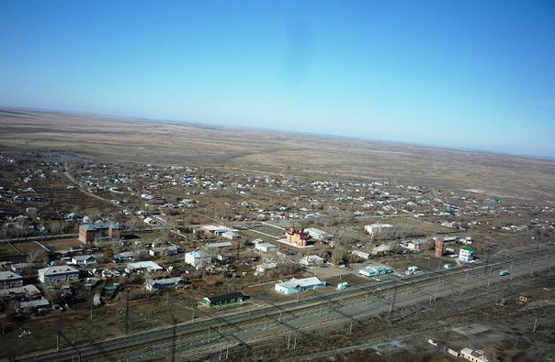
АКТУАЛЬНОСТЬ
Среди бескрайних золотых полей, вдоль голубой речки Айдырля, рядом с березовыми лесочками раскинулся поселок Красноярский. Красота неописуемая.

Slide 3
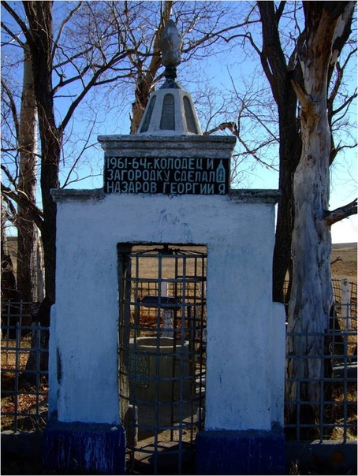
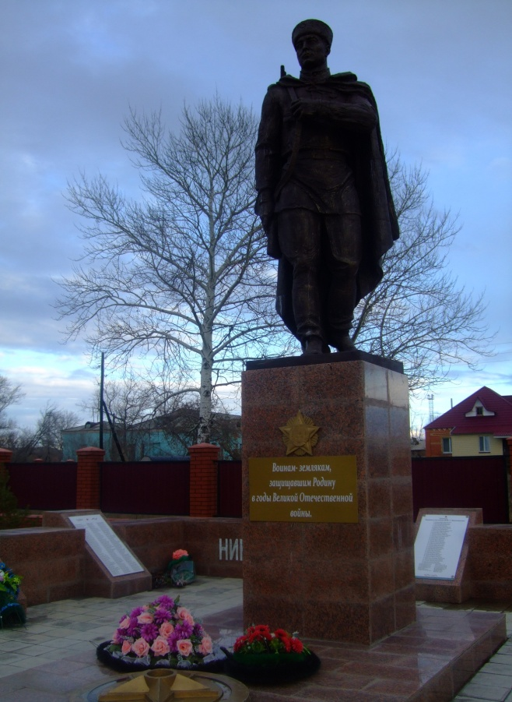
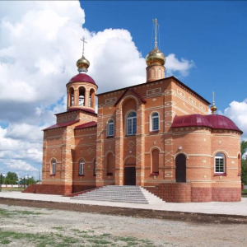
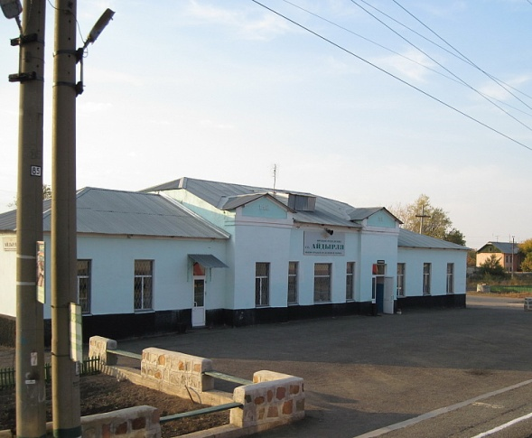
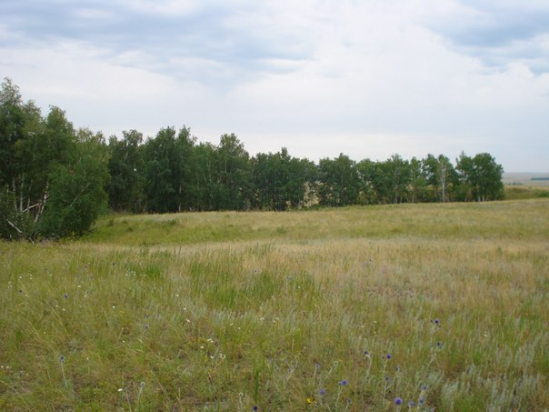
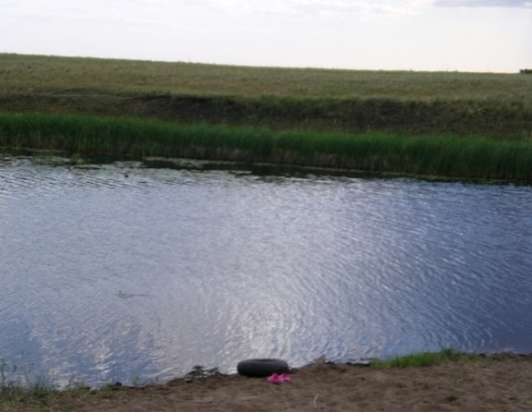
Поселок Красноярский – наш общий дом, каждый человек, живущий в нём, должен заботливо и бережно относиться к нему, сохраняя все его ценности и богатства.

Slide 4
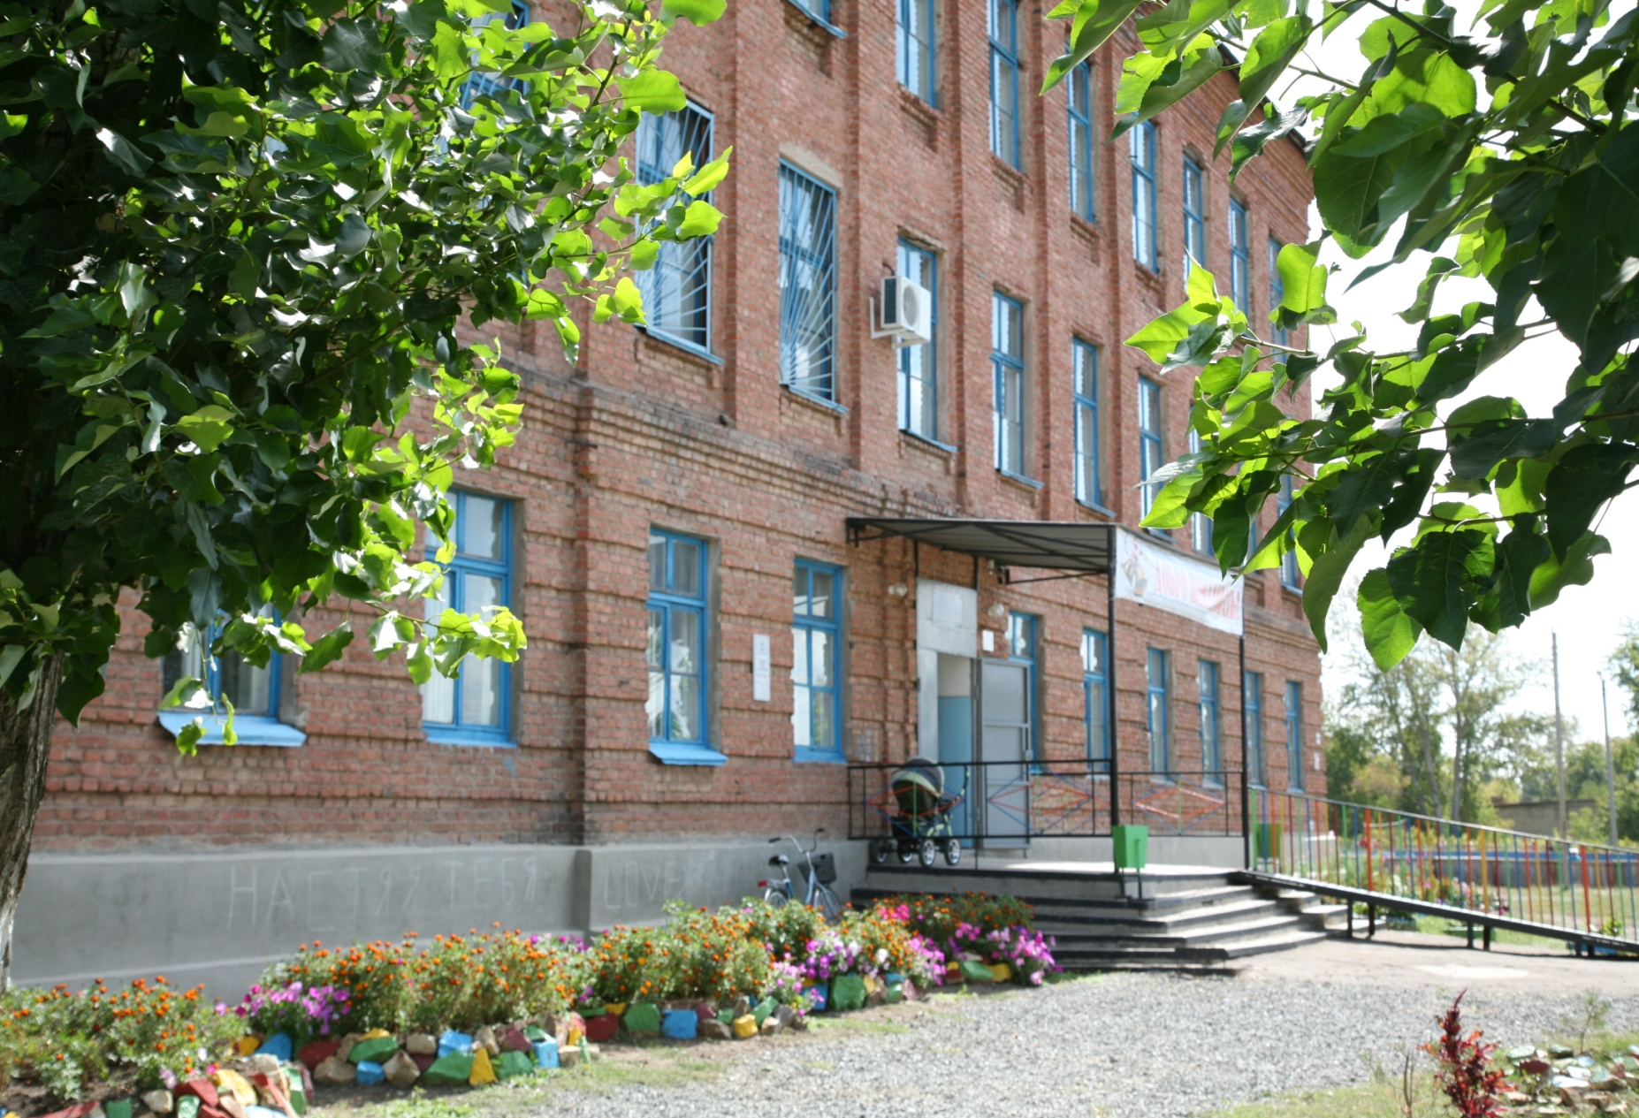
В центре поселка стоит школа №20, а в ней учимся мы – веселые и озорные, неравнодушные к судьбе родного края, ребята.

Slide 5
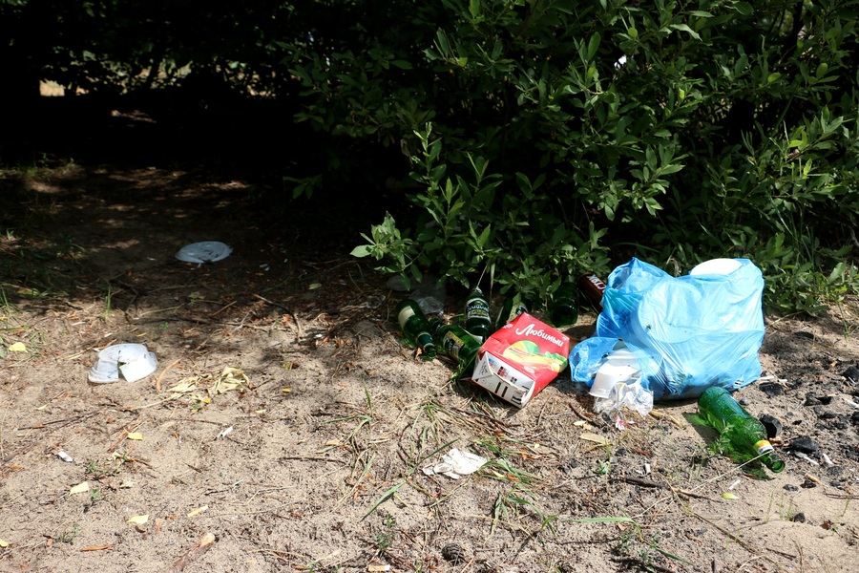
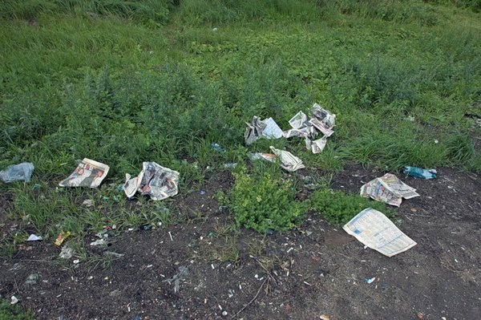
Очень часто, когда мы идем в школу, на речку или просто гуляем, видим разноцветье мусора! Он располагается где угодно, только не там, где надо.
Интересно: неужели людям приятно смотреть, как посёлок превращается в свалку? Ведь мусор на улицах – это наше отношение к малой родине, к людям, к самому себе. Почему люди так себя ведут? Что можно сделать, что бы мусора стало меньше?

Slide 6
Поэтому, в реальной сложившейся обстановке есть только один разумный выход:
«Хочешь изменить мир - начни с себя!»
Если мы хотим чтобы все окружающие люди стали лучше и окружающий нас мир стал чище, для этого необходимо начать с себя и сделать мир лучше и чище своими усилиями, т.е. личным примером показать красноярцам, как улучшить чистоту нашего поселка.
Для изменения сложившейся ситуации мы в 2018 году начали интересную и важную работу по реализации социально-экологического проекта
«Чистая школа, чистый поселок». Красивая школа должна находиться в красивом посёлке.
Ведь общеизвестен тот факт, что если вложить собственные силы в любое дело, то ценить результат и дорожить тем, что сам сделал – ты будешь намного сильнее.
Мы активно работаем в целях
выполнения поставленных задач.
Что-то уже сделано.
Многое ещё предстоит сделать.

Slide 7
«Если бы каждый человек на клочке земли
своей сделал все, что он может, как прекрасна
была бы Земля наша».
А.П. Чехов
Цель проекта: создание условий для развития у детей чувства причастности к решению экологических проблем через включение их через различные виды деятельности по изучению и улучшению экологической обстановки в родном поселке, по привлечению внимания общественности к местным экологическим проблемам.
Задачи проекта:
из выявленных социально-экологических проблем поселка выделить те, которые можно решить силами волонтеров МАОУ «СОШ №20»;
внести личный вклад в развитие природоохранного движения поселка через благоустройство и озеленение территории школы
формировать экологическую культуру через практические знания, умения, навыки правильного поведения в природе, бережного отношения к ней;
организовать практическую деятельность по улучшению экологического и эстетического пространства, как в поселке, так и за его пределами;
воспитывать у детей внимательное, разумное, бережное отношение к окружающей природе своего края.

Slide 8
Участники проекта: обучающиеся МАОУ «СОШ №20», волонтеры отряда «Лига добра», педагоги школы, жители поселка.
Срок реализации проекта: проект долгосрочный – 1 год
В соответствии с поставленными задачами, содержание проекта включает несколько направлений деятельности:
экологическое просвещение детей и взрослых;
сотрудничество с жителями поселка;
практическая работа по наведению порядка в поселке и за его пределами;
творческое направление – подготовка и проведение мероприятия, конкурсы творческих работ.
ЭТАПЫ РЕАЛИЗАЦИИ ПРОЕКТА
Подготовительный этап (январь – февраль 2018г.)
Определение темы и актуальность проекта, постановка цели и задач проекта.
Информационный этап (март 2018г.)
Сбор информации по теме проекта, анализ литературы.
Экскурсии по поселку. Изучение экологического состояния поселка.
Выявление экологических проблем.
Создание плакатов, рисунков по экологии.
Проведение мероприятий экологической направленности.
Практический этап (апрель-ноябрь 2018г.)
Организация экологических десантов.
Уборка территорий школы, храма, памятников.
4. Заключительный этап (декабрь 2018г.)
Подведение итогов работы над проектом, награждение лучших.

Slide 9
Или мы победим мусор, или мусор победит нас!
Наши выводы: Затронутая проблема оказалась актуальной для всей школы.
Дворники не приедут в лес или на луг, чтобы убрать за нами пустые пластиковые бутылки, пакеты, остатки еды, не будут ходить за нами постоянно, чтобы убрать упаковку от жевательной резинки или шоколадного батончика.
Мы, молодое поколение, должны изменить свое отношение к затронутой проблеме и понять, что будет «за нашим окном» зависит от нас самих!
Не зря народная пословица гласит: «Плоха та птица, которая не заботится о чистоте собственного гнезда».

Slide 10
ОЖИДАЕМЫЕ РЕЗУЛЬТАТЫ ПРОЕКТА
Чистый поселок и прилегающая к нему территория.
Размещенные на убранной территории плакаты с призывами к чистоте.
Улучшение эколого-эстетических характеристик поселка.
Изменившееся сознание участников проекта и их отношение к проблемам окружающей среды.
Приобретение участниками проекта навыков природоохранной деятельности.
Повышение уровня заинтересованности учащихся школы и жителей поселка в защите и сохранении чистоты поселка.
Желание участников проекта продолжать работу в данном направлении.

Slide 11
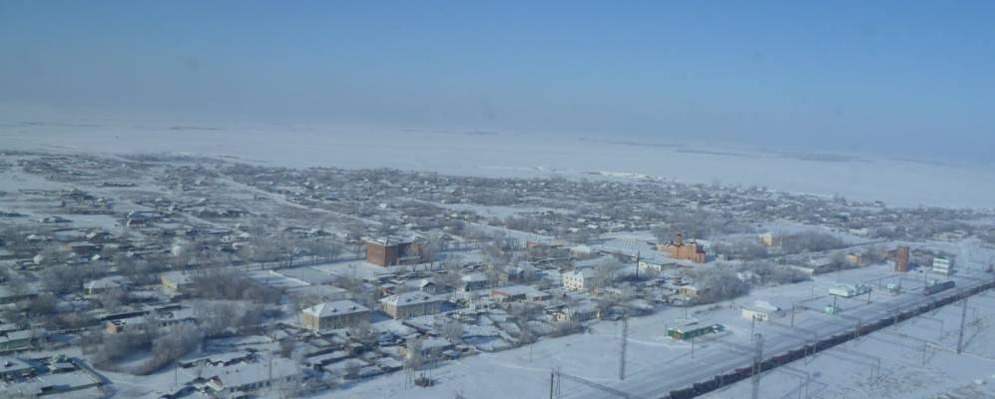
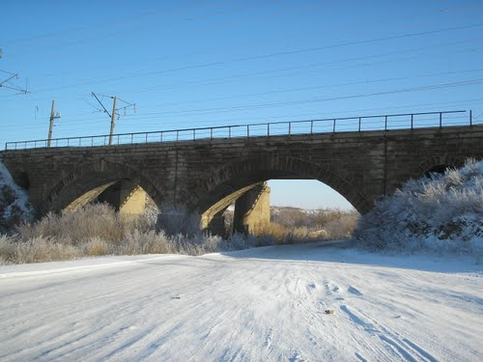
С чего начинается Родина?
С красивых цветов во дворе,
А может и сада, в котором,
Когда-то гулял в сентябре.
А может с той улицы чистой,
Где утром босой ты бежал.
И может, с годами взрослея
Бумажку не бросишь в траву.
И может быть сам на рассвете –
Ты выйдешь и скажешь:
В поселке своем я родился,
В поселке своем я живу.
ПОСЕЛОК Я СВОЙ УВАЖАЮ
И В НЕМ НИКОГДА НЕ СОРЮ!

